Slide 1

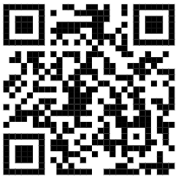


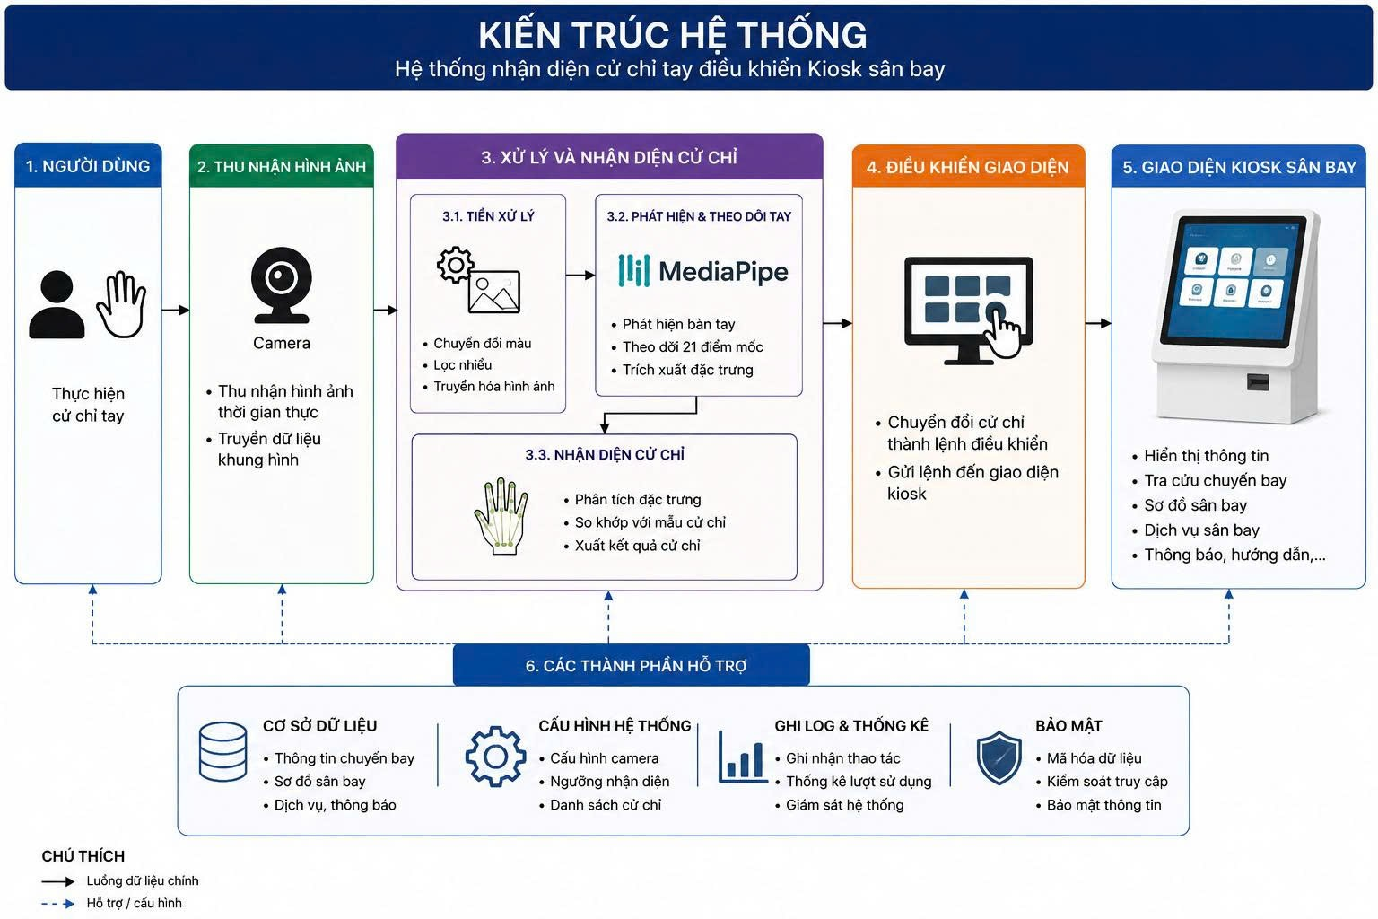
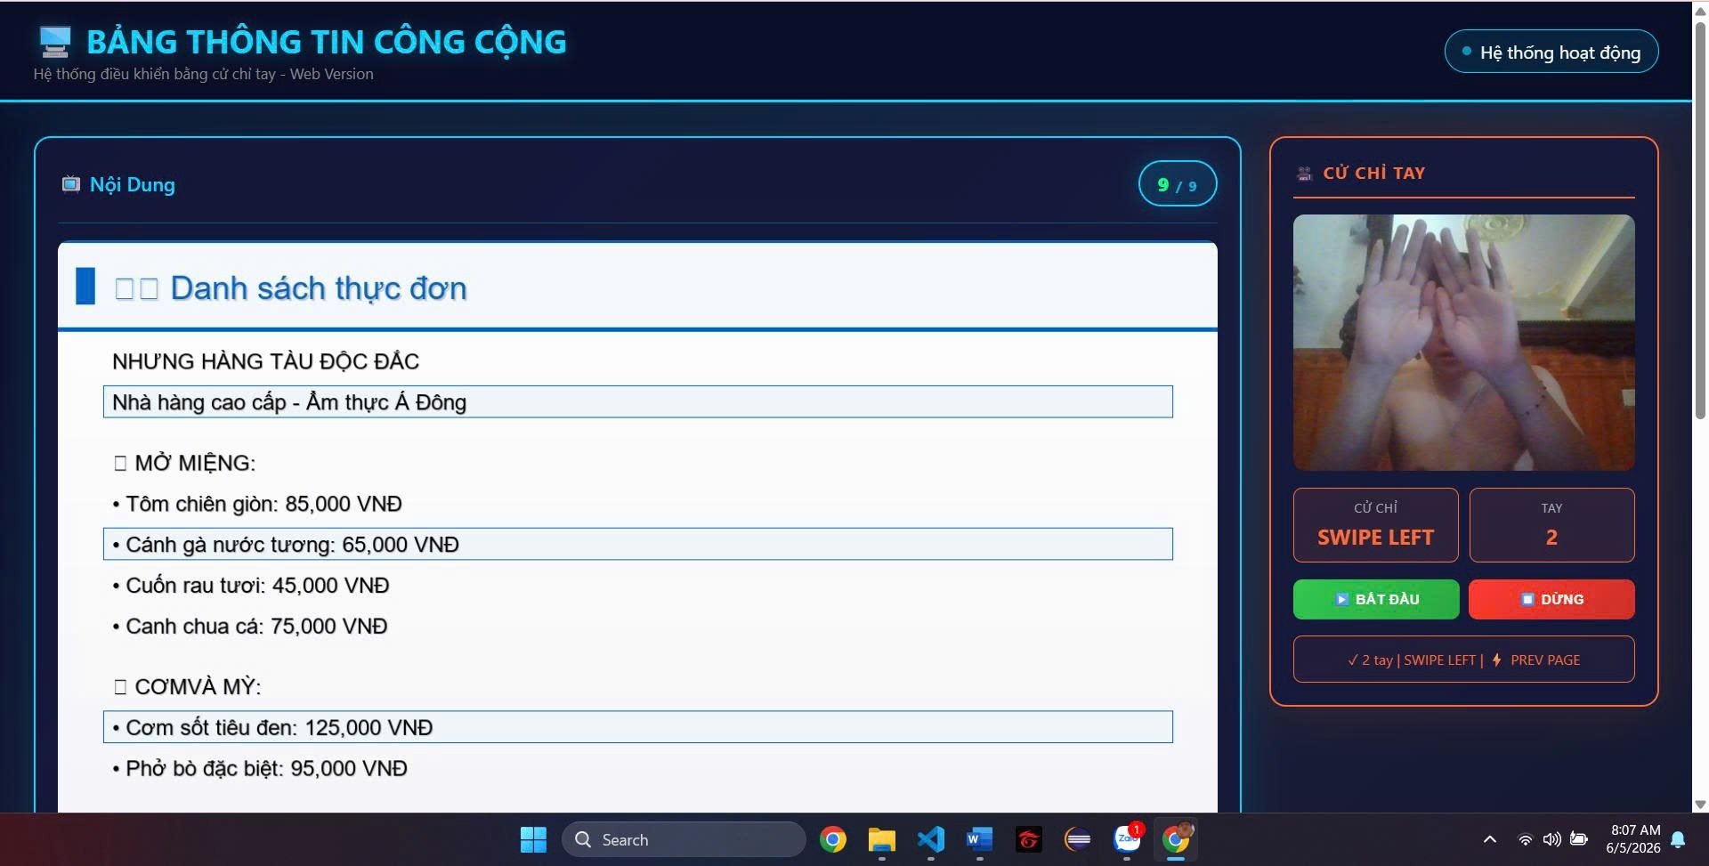
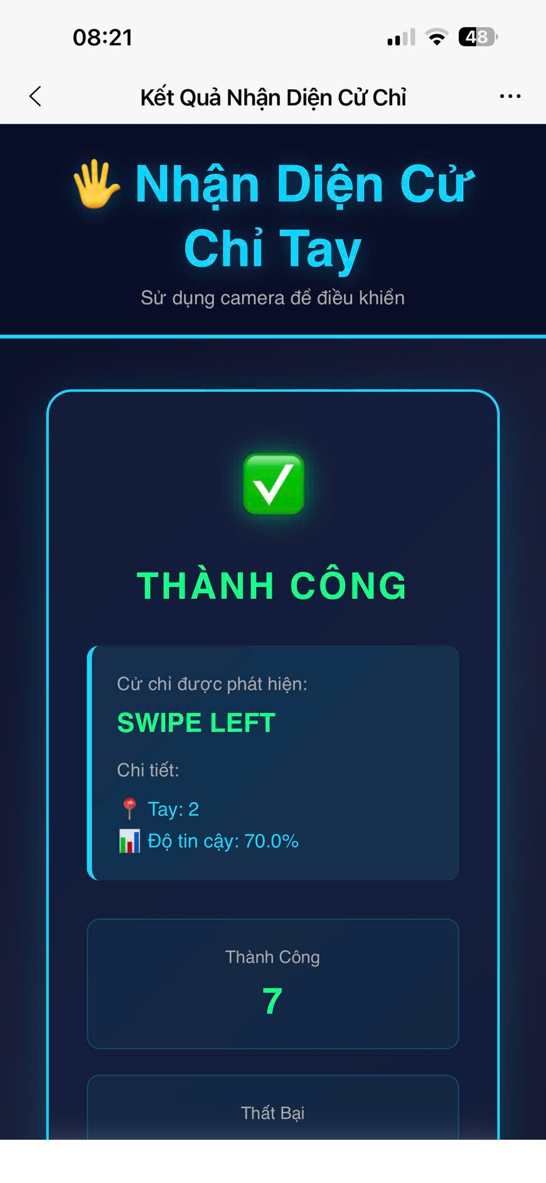
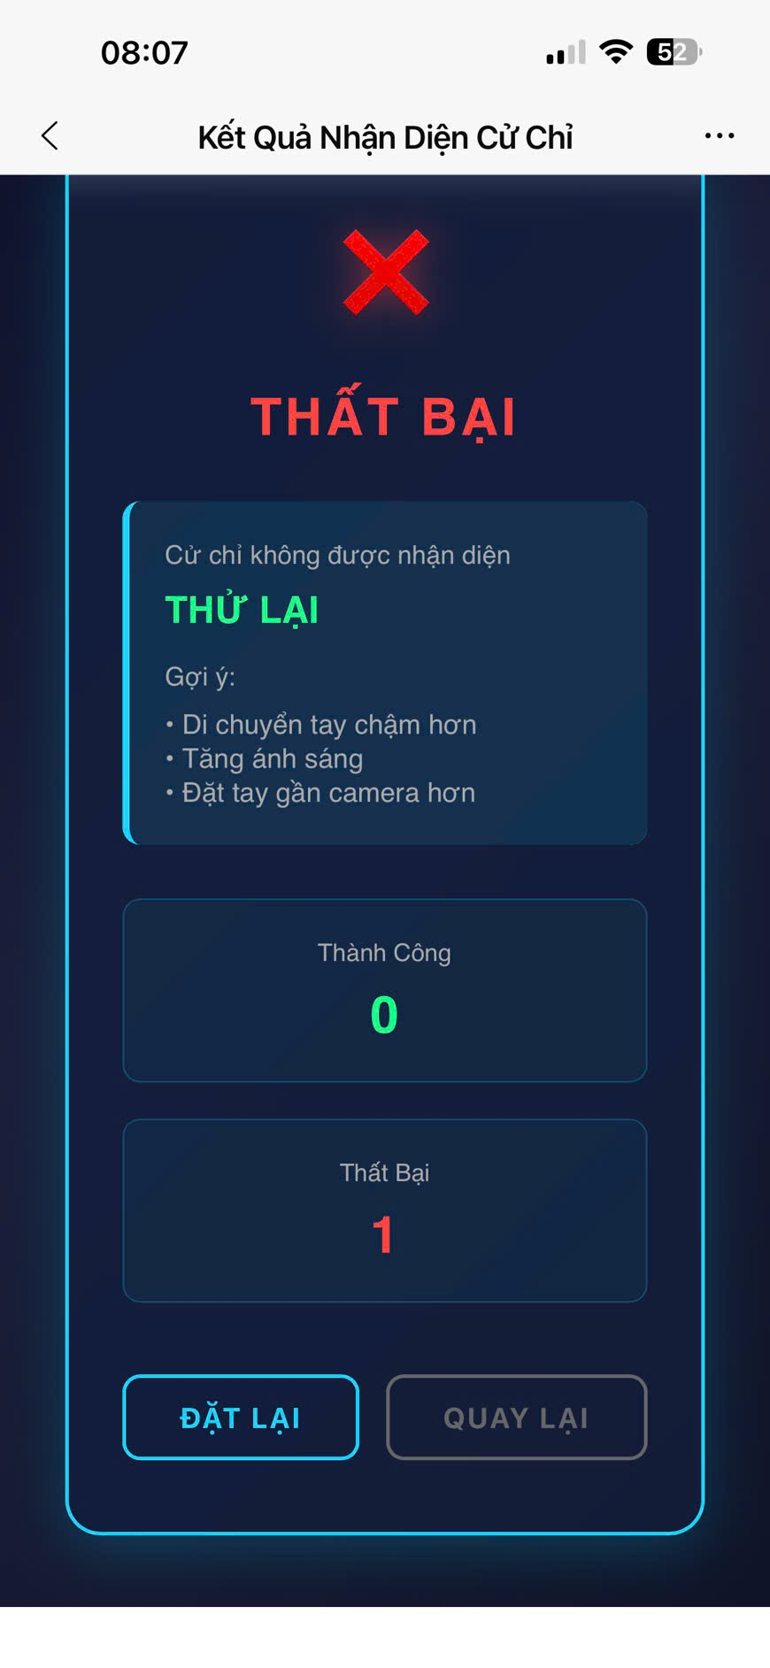
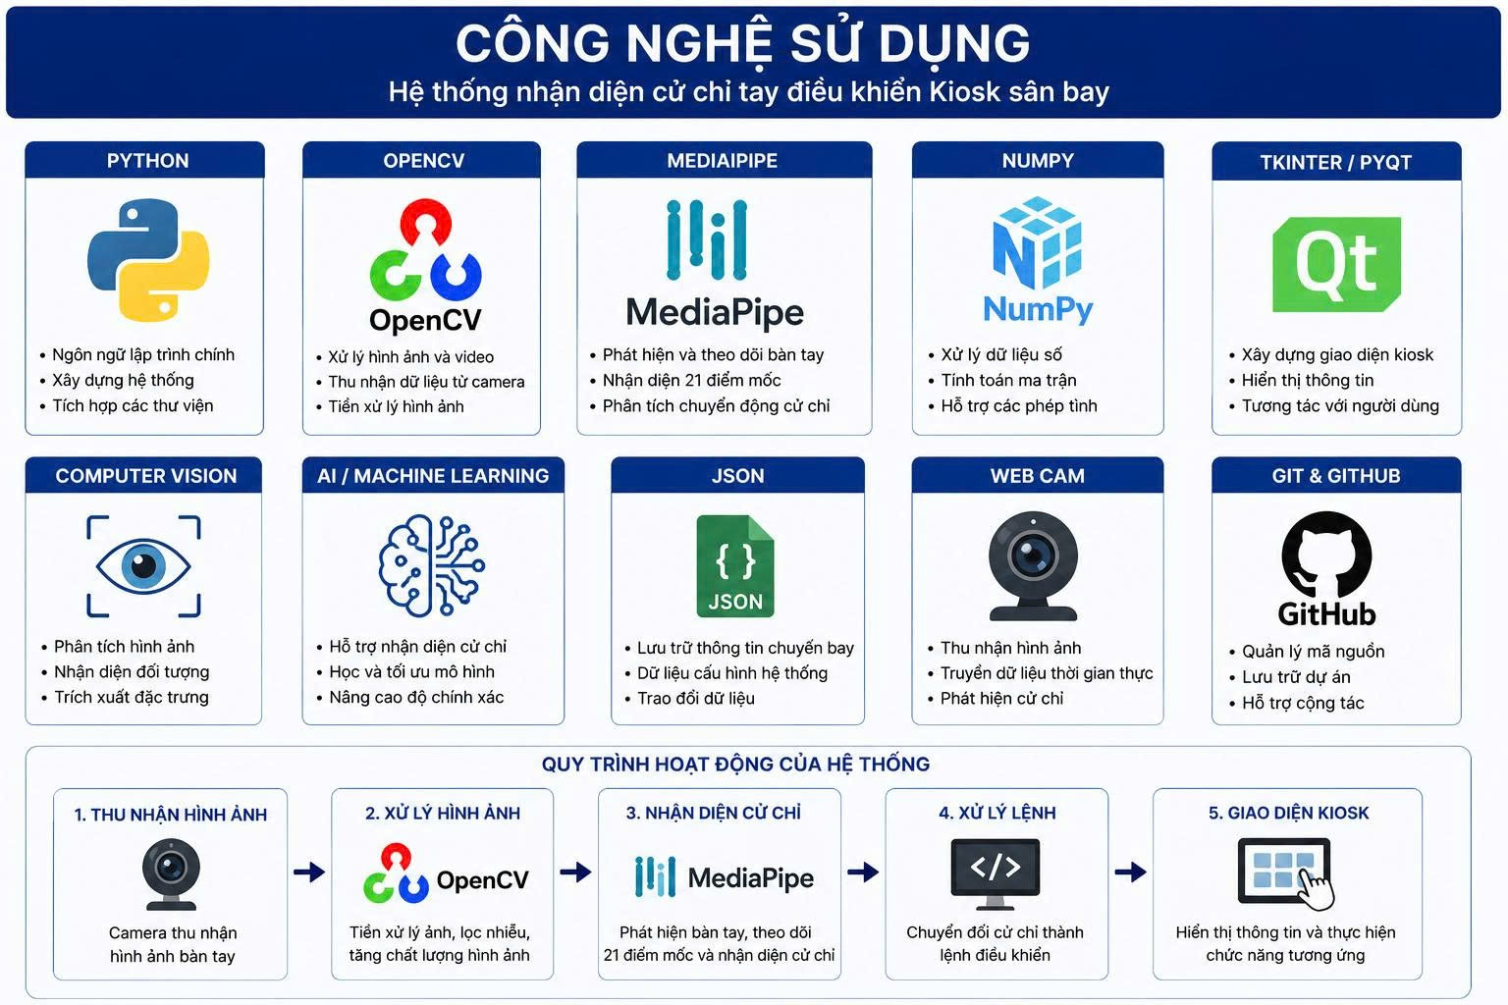
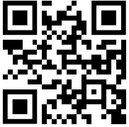

TRƯỜNG ĐẠI HỌC ĐẠI NAM
KHOA CÔNG NGHỆ THÔNG TIN
ERP: NHẬN DIỆN CỬ CHỈ TAY ĐIỀU KHIỂN THIẾT BỊ CÔNG CỘNG
Đặng Đình Quân
Github
Giới thiệu
Hệ thống được xây dựng nhằm: Tạo phương thức tương tác không tiếp xúc với kiosk sân bay. Hỗ trợ hành khách tra cứu thông tin chuyến bay dễ dàng. Giảm nguy cơ lây nhiễm khi sử dụng thiết bị công cộng. Nâng cao trải nghiệm người dùng trong môi trường sân bay thông minh. Ứng dụng AI và Computer Vision vào hệ thống dịch vụ công cộng.
Kiến trúc hệ thống
Giao diện ứng dụng
Công nghệ sử dụng
Platform
Platform
FIT DNU
Hướng phát triển
Phát triển thêm các chức năng: -Nhận diện giọng nói -Hỗ trợ đa ngôn ngữ -Bản đồ sân bay tương tác -Tra cứu chuyến bay thời gian thực -Trợ lý AI hỗ trợ hành khách -Nhận diện khuôn mặt (nâng cao) -Điều khiển hoàn toàn không chạm
©AIoTLab, Faculty of Information Technology, DaiNam University

